Slide 1
TIẾT 2 – CHỦ ĐỀ 5
TRẦN THỊ LOAN

Slide 2
ÂM NHẠC
KHỞI ĐỘNG

Slide 3
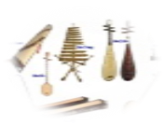
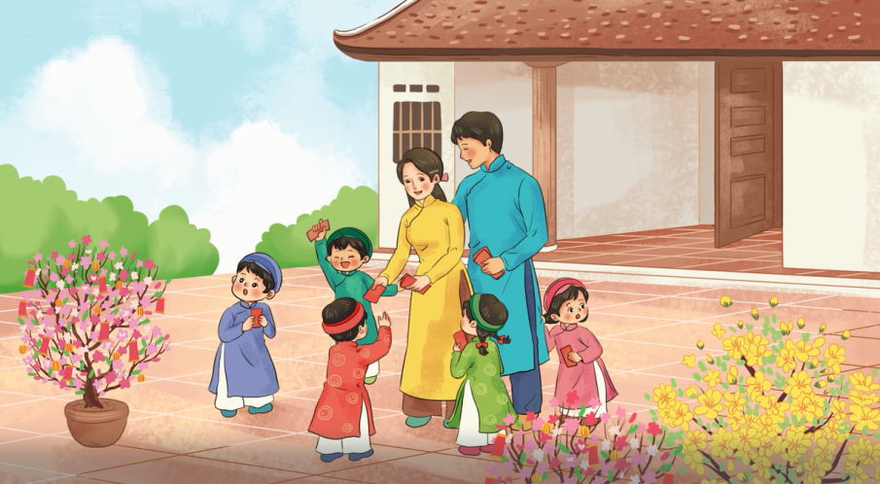
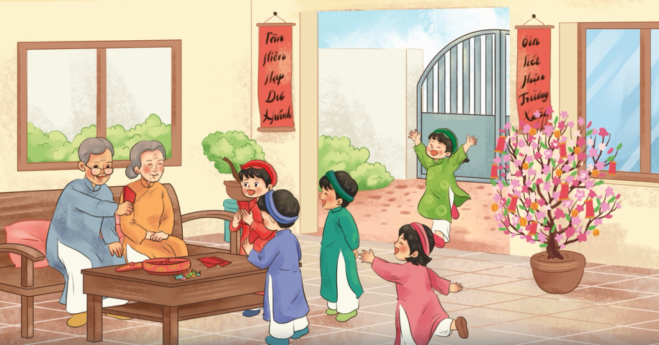
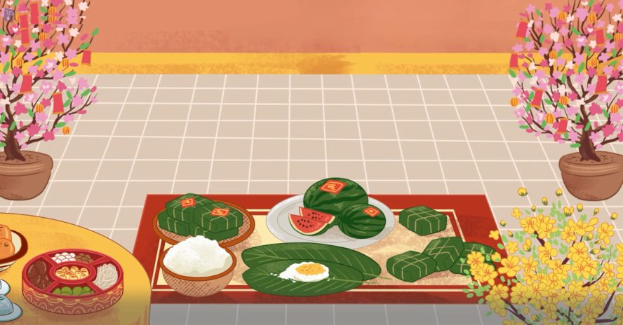
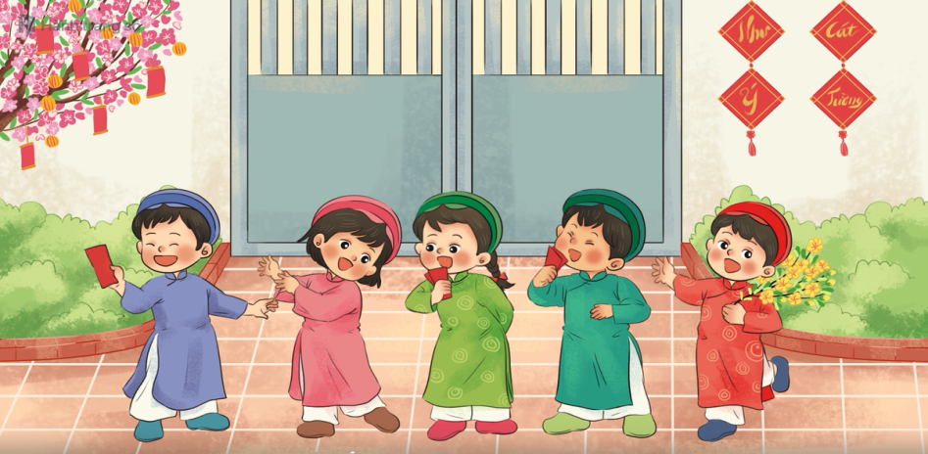
Bức tranh làm các em liên tưởng đến nội dung bài hát nào?
Notes:
3

Slide 4
Tiết 2
Ôn tập bài hát:
XÚC XẮC XÚC XẺ
Nhạc: Nguyễn Ngọc Thiện
Lời: Phỏng theo đồng dao

Slide 5
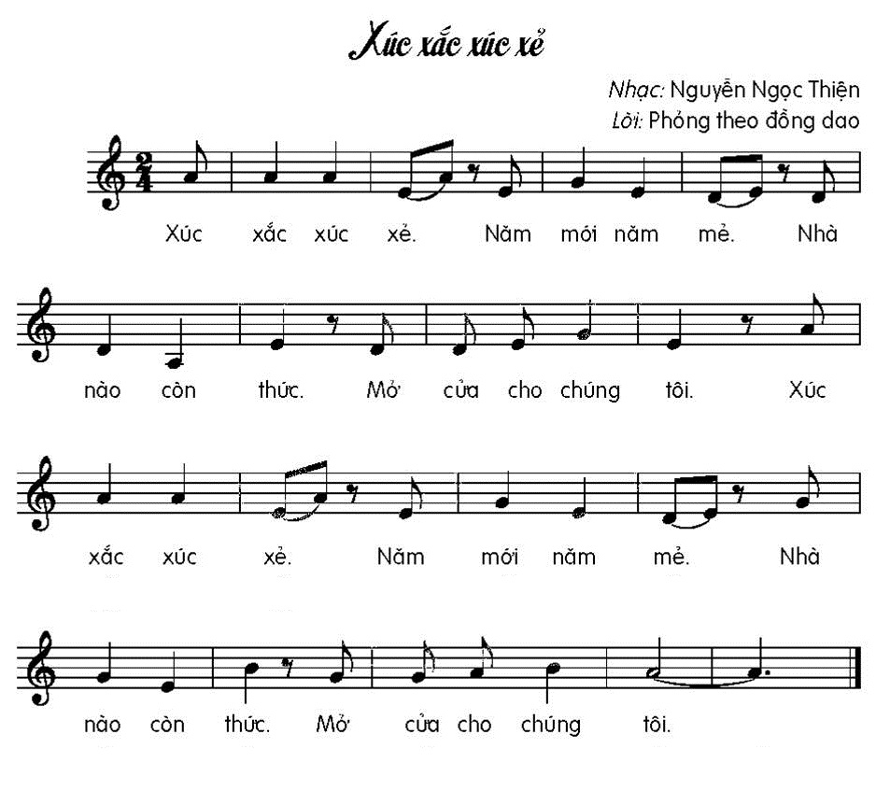
Nghe hát mẫu

Slide 6
HÁT KẾT HỢP
VẬN ĐỘNG CƠ THỂ

Slide 8
HÁT KẾT HỢP VẬN ĐỘNG
THEO NHỊP ĐIỆU
Notes:
8

Slide 10
Tiết 2
Ôn tập bài hát:
XÚC XẮC XÚC XẺ
Nhạc: Nguyễn Ngọc Thiện
Lời: Phỏng theo đồng dao

Slide 11
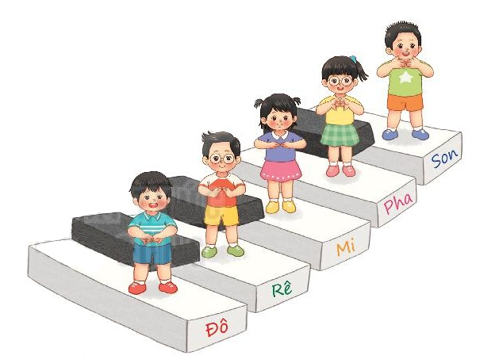

Slide 12
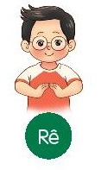
Đọc nhạc
NHỮNG NGƯỜI BẠN CỦA ĐÔ – RÊ - MI

Slide 13
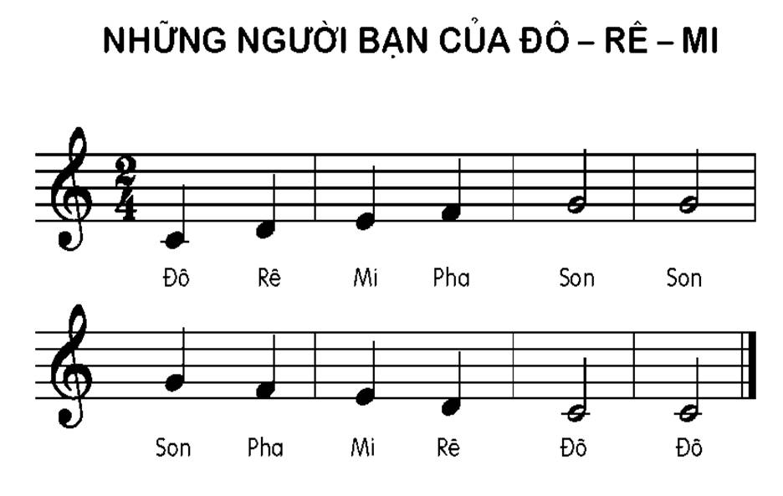
Nghe giai điệu
Nghe đọc mẫu

Slide 14
ĐỌC TỪNG CÂU
CÂU 1
Notes:
14

Slide 15
ĐỌC TỪNG CÂU
CÂU 2
Notes:
15

Slide 16
ĐỌC CẢ BÀI
Notes:
16

Slide 17
ĐỌC NHẠC
THEO KÍ HIỆU BÀN TAY

Slide 19
ĐỌC VỚI NHẠC ĐỆM
KẾT HỢP GÕ ĐỆM

Slide 21
Tiết 2
Ôn tập bài hát:
XÚC XẮC XÚC XẺ
Đọc nhạc:
NHỮNG NGƯỜI BẠN CỦA ĐÔ-RÊ-MI

